Slide 1
MODULE PLANIFICATION SANITAIRE
Dr. Maurice A. HIEN

Slide 2
Démarche générale de planification sanitaire
Planification sanitaire_IFRISSE 2021

Slide 3
ETAPES DE PLANIFICATION

Slide 4

Planifier,
Comment faire ??????
« échouer dans la planification, c’est planifier son échec »

Slide 5
CYCLE DE PLANIFICATION: ETAPES ET STADES
Stade 2
Stade 1
2. Etablissement des priorités
Stade 2
1. Identification des problèmes
3. Définition
des objectifs
8. Evaluation
4. Définition des stratégies
Stade 2
Stade 4
5. Détermination des activités
7. Mise en œuvre
Stade 2
6. Détermination des ressources
Stade 3
Stade 2

Slide 6
« Tout ce qui se fait pour moi sans moi/ est contre moi/ne me concerne pas »

Slide 7
3.FIXATION DES OBJECTIFS

Slide 8
ETAPE 3
DEFINTION DES OBJECTIFS

Slide 9
Fixation des objectifs
Il n’y a pas de vent favorable pour un navire sans destination
Sénèque

Slide 10
Définition d’un objectif
C’EST LE RESULTAT ATTENDU D’UNE ACTIVITE

Slide 11
OBJECTIFS
Situation Situation
présente désirée

Slide 12
Arbre d’objectifs
Objectif général Objectifs intermédiaires Objectifs spécifiques
1
1
1
2
2
3
3

Slide 13
Différents types d’objectifs
Objectifs d’intrants: visent la mobilisation des ressources
  Exemple: construire des FS, etc.
Objectifs de processus: visent l’amélioration du fonctionnement du système
  Exemple: assurer la maintenance, la supervision, etc.
Objectifs de résultats: visent l’amélioration de l’état de santé
  Exemple: augmenter la couverture sanitaire, la qualité des soins, etc.
Objectifs d’impact: visent l’impact de l’action sanitaire sur les populations
  Exemple: réduire la mortalité, etc.
INTRANTS
Processus
Résultat
Impact

Slide 14
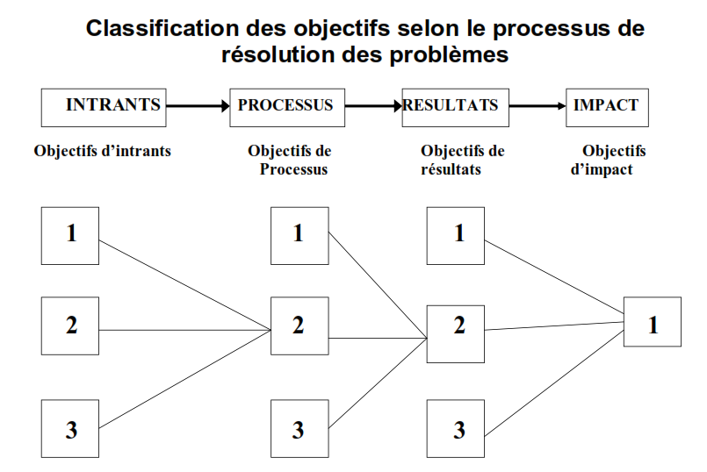

Slide 15
CRITERES DE QUALITE D’UN OBJECTIF
1 – PERTINENT
2- REALISABLE
3- LIMITE DANS LE TEMPS
5- OBSERVABLE
OBJECTIF
4- MESURABLE

Slide 16
CRITERES DE QUALITE pour les résultats « SMART »
Spécifique : Il précise la nature du changement escompté, les groupes et la région visés, etc.; il doit décrire une situation spécifique dans l’avenir
Mesurable : Il peut être mesuré d’une façon ou d’une autre. Le résultat, qu’il soit quantitatif ou qualitatif, doit disposer d’indicateur mesurable qui rend possible l’évaluation de son succès ou de son échec.
Approprié : Il doit répondre au besoin identifié
Réalisable : Il doit être réaliste compte tenu du temps et des ressources disponibles. Le résultat doit correspondre aux capacités des partenaires.
Pertinent : les résultats doivent contribuer aux priorités définies dans le cadre du développement national
Limité dans le temps: Il doit être circonscrit dans le temps

Slide 17
Précisions nécessaires pour la formulation d’un objectif
La nature de la situation désirée (résultat à atteindre)
Les critères de succès ou d’échec (%, taux, attitudes, etc.)
L’échéancier (la date de l’évaluation, du contrôle, etc.)
La population visée (âge, sexe, etc.)
La zone d’application (zone géographique, etc.)
Composantes d’un objectif bien formulé
Action (verbe d’action)
Contenu (population visée, zone d’application)
Mesure (critères de succès ou d’échec)
Durée (délai), date à laquelle aura lieu l’évaluation

Slide 18
NOTION DE
- VISION
- MISSION
- BUT

Slide 19
NOTIONS DE VISION, MISSION, BUT
La vision (Système de santé)
  image idéale d’un système de santé performant à long terme
  «C’est un système intégré, garantissant la santé pour tous avec l’équité, éthique et offrant des soins préventifs, curatifs, promotionnels et réadaptations de qualité accessibilités (géographiquement et financièrement avec la participation effective et responsable de tous les acteurs (populations, Etat, partenaires, secteur privé, autres secteurs de développement…)».

Slide 20
NOTIONS DE VISION, MISSION, BUT
Mission
  raison d’être du système de santé
  Exemple: «Assurer la satisfaction des besoins de santé essentiels des populations en garantissant l’équité, la qualité des soins, la participation communautaire et la collaboration intersectorielle…»
But
  il est plus global. C’est ce que l’on se propose d’atteindre à long terme (état ou conditions spécifiques)

Slide 21

VISION
Meilleur état de santé à l’ensemble de la population à travers un SS performant
BUT
Contribuer au bien-être des populations
OBJECTIF GENERAL
Contribuer à l’amélioration de l’état de santé des populations

Slide 22
IMPACT
une réduction du taux de mortalité des enfants de moins de 5 ans de 184 pour 1000 naissances vivantes à 54,69 pour 1000 en 2020 ;
une réduction du ratio de mortalité maternelle de 484 pour 100 000 NV à 242 pour 100 000 NV en 2020 ;
une réduction du taux de mortalité néonatale de 31 pour 1000 à 9,16 pour 1000 en 2020

Slide 23
IMPACT
En outre les létalités liées aux maladies telles que le paludisme, la tuberculose et le VIH/SIDA seront réduites respectivement de 65,9%, 51,5% et 94,4% par rapport à leur niveau de 2011 ;
Le taux de malnutrition chronique chez les enfants de moins de 5 ans passerait de 29% en 2011 à 23% en 2020

Slide 24
1 - Développement du leadership et de la gouvernance dans le secteur de la santé
2- Amélioration des prestations de services de santé
3. Développement des ressources humaines pour la santé
ORIENTATIONS
STRATEGIQUES
4. Promotion de la santé et lutte contre la maladie
8
OBJECTIF GENERAL
PNS
5. Développement des infrastructures, des équipements et des produits de santé
6. Amélioration de l’information sanitaire
7- Promotion de la recherche pour la santé.
8. Accroissement du financement de la santé et amélioration de l’accessibilité financière des populations aux services de santé

Slide 25
VISION, BUT, OBJECTIFS DU
PLAN STRATEGIQUE DE GESTION DES URGENCES MEDICALES AU BURKINA FASO 2014-2017
Vision
Le plan stratégique de gestion des urgences médicales s’inscrit dans la vision de la politique nationale de santé qui se décline comme étant « un meilleur état de santé possible à l’ensemble de la population à travers un système de santé national performant ».
But
Contribution à l’amélioration de l’état de santé des populations par une gestion performante des urgences médicales.
Objectif général
Améliorer la gestion des urgences médicales à tous les niveaux du système de santé

Slide 26
4. ELABORATION DES STRATEGIES

Slide 27
ETAPE 4
DEFINITION
DES
STRATEGIES

Slide 28
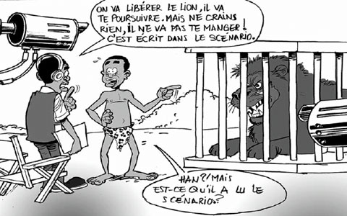

Slide 29
DEFINITION D’UNE STRATEGIE
UN ENSEMBLE D’ACTIONS COORDONNEES, DE MANŒUVRES, EN VUE D’UNE VICTOIRE
Stratégie sanitaire (OMS)
Groupe de techniques connexes organisées, en santé publique, en médecine et dans des domaines para sanitaires, pour atteindre des objectifs déterminés.
UNE STRATEGIE S’EXPRIME PAR UN SUBSTANTIF
PROMOTION DE LA SANTE
TRAITEMENT DES CAS

Slide 30
ANALYSE DE FAISABILITE DE STRATEGIES
Premier tableau
Problèmes | Objectifs | Stratégies existantes
1 | 1.1. 1.2. 1.3. | 1.1.1 1.1.2. 1.2.1. 1.2.2. 1.3.1. 1.3.2.
2 | 2.1. 2.2. 2.3. | 2.1.1. 2.1.2. 2.2.1. 2.2.2 2.3.1. 2.3.2.
3 | 3.1. 3.2. 3.3. | 3.1.1.

Slide 31

ANALYSE DE FAISABILITE DES STRATEGIES
Deuxième tableau
Stratégies |  |  |  |  |  | Solutions
 | Organisationnelle | Politiques | Economiques | Sociales | Culturelles
1.1.1. 1.1.2.
2.1.1. 2.1.2.
3.1.1. 3.1.2.
ANALYSE DE FAISABILITE D'UNE STRATEGIE (CONTRAINTES)

Slide 32
ANALYSE DE FAISABILITE
Troisième tableau
Problèmes | Objectifs | Stratégies retenues
1. | 1.1. 1.2. 1.3.
2. | 2.1. 2.2.
3.

Slide 33
Si planification
annuelle,
Être plus précis

Slide 34
5. DETERMINATION DES ACTIVITES

Slide 35
ETAPE 5
DETERMINATION
DES
ACTIVITES

Slide 36
DEFINITION ET SPECIFICATION DES ACTIVITES
Définition :
Effort ou action organisée en vue d’éliminer ou de modifier la (ou les) cause (s) qui affecte(nt) le niveau de santé d’une communauté
spécification :
  Ce qui doit être fait
  Par qui ?
  Quand ?
  Où?
  Comment ?

Slide 37
ORDONNANCEMENT DES ACTIVITES
Les activités qui concourent à la réalisation d’un plan sont nombreuses. La manière d’articuler ces opérations entre elles pour que l’ensemble forme un tout logique constitue l’ordonnancement .

Slide 38
ORDONNANCEMENT DES ACTIVITES
BUT:
Prévoir la combinaison des actions d’un plan d’action au mieux dans le temps et pour l’utilisation efficiente des ressources.
Assurer le suivi et le contrôle du déroulement (écoulement) des activités.
Apprécier l’état d’avancement de l’exécution d’un plan d’action.

Slide 39
ORDONNANCEMENT DES ACTIVITES
Techniques d’ordonnancement:
Les deux grandes familles de techniques d’ordonnancement sont :
Les méthodes de type diagramme à barre ou diagramme de Gantt
Les méthodes à chemin critique, comme le PERT (Programme Evaluation and Review Technique) et le CPM (Critical Path Méthod).

Slide 40
CALENDRIER ET ORDONNANCEMENT DES ACTIVITES
Exemple de construction d’un graphique de Gantt
Activité : former le personnel aux activités de vaccination
Tableau des activités détaillées
Activités
Durée/séquences des activités Activité | Durée jours | Précédentes | Subséquentes
A. Planifier la formation | 2 | - | B
B. Elaborer le support de formation | 10 | A | D, E, F, G
C. Prévenir le personnel à former | 3 | A | G
D. Acheter le matériel didactique | 5 | B | F, G
E. Imprimer le document du support de formation | 8 | B | F, G
F. Former les formateurs | 4 | B, D, E | G
G. Former le personnel | 6 | F | -

Slide 41
Graphique de Gantt
ACTIV. | Durée jour | 2 | 4 | 6 | 8 | 10 | 12 | 14 | 16 | 18 | 20 | 22 | 24 | 26 | 28 | 30 | 32
A | 2
B | 10
C | 3
D | 5
E | 8
F | 4
G | 6
NB : La durée totale de l’activité n’est pas la somme de la durée des sous activités

Slide 42
Graphique de Gantt
ACTIV. | Durée jour | 2 | 4 | 6 | 8 | 10 | 12 | 14 | 16 | 18 | 20 | 22 | 24 | 26 | 28 | 30 | 32
A | 2
B | 10
C | 3
D | 5
E | 8
F | 4
G | 6
colonne = unité de temps
Lettres = activités
Chronologie
___________ ligne pleine
------------ réalisé
NB : La durée totale de l’activité n’est pas la somme de la durée des sous activités

Slide 43
GRAPHIQUE DE RESPONSABILITES
Intervenant Activités | DIS | SV | UNICEF | USAID | ONG
Planifier la formation | E
Elaborer le support de formation | E | S
Prévenir le personnel de formation | E/I
Acheter le matériel de formation | E | F
Former les formateurs | E | S |  |  | F
Former le personnel | E | S | S | F
NB : Le Code est le suivant: E : Exécuter; S : Soutenir; F : Financier; I : Informer; Légende: DIS = District; SV = Service de Vaccination

Slide 44
DIFFERENCE ENTRE ACTIVITES ET TACHES
Activité
  Former le personnel sur la prise en charge des cas de tuberculose
Tâches
  Planifier la formation
  Elaborer le support de formation
  Prévenir le personnel de formation (note de service)
  Dresser la liste du personnel à former
  Acheter le matériel de formation
  Former le personnel

Slide 45
6. DETERMINATION DES RESSOURCES

Slide 46
ETAPE 6
DETERMINATION
DES
RESSOURCES

Slide 47
DETERMINATION DES RESSOURCES ET COUTS
DETERMINATION DES RESSOURCES NECESSAIRES (en vue de l’exécution des activités):
  réaliser l’analyse des ressources actuellement disponibles;
  recenser les ressources requises;
  rechercher l’écart entre les ressources actuelles et les ressources requises

Slide 48
DETERMINATION DES RESSOURCES
TYPES DE RESSOURCES
  Ressources humaines;
  Ressources matérielles;
    Gros matériel: durée de vie > 5 ans
    Petit matériel: durée de vie < 2 ans
    Consommables: renouvellement < 1 an.
  Ressources financières
    Dépenses d’investissement > 1 an
    Dépenses de fonctionnement ≤ 1 an
    Charges récurrentes
  Ressources temps et notion d’espace/distance

Slide 49
Classification des coûts par apport
Regroupement en catégories des apports dont les éléments constitutifs présentent des similitudes évidentes
Coûts de fonctionnement ou exploitation
Personnel
Fournitures
Véhicules (utilisation et entretien)
Bâtiments (utilisation et entretien)
Formation régulière (lors de l’engagement, recyclage)
Mobilisation sociale (coûts réguliers)
Divers
Coûts d’investissements
Véhicules
Matériel
Bâtiments (superficiel)
Formation initiale

Slide 50
Provision pour amortissement
- Fonds propres;
- En général pour le matériel d’une durée de vie n’excédant pas 2 à 3 ans.

Slide 51
DETERMINATION DES RESSOURCES
TABLEAU RECAPITULATIF DES RESSOURCES REQUISES
RESSOURCE | Existant | Requis | Contraintes | Solutions
1. 2. 3. 4. 5. 6. 7. 8.

Slide 52
DETERMINATION DES RESSOURCES
ETABLISSEMENT DU BUDGET PREVISIONNEL
ANALYSE DES CONTRAINTES

Slide 53
Sources de financement
Les fond propres: Recouvrement des coûts,
ventes des médicaments, dons, lègues;
L’état et ses démembrements: crédits délégués,
salaires, PADS, PAPS, etc.)
Les partenaires au développement:
- OMS, UNICEF, UNFPA, GAVI, FOND mondial
- les partenaires locaux: Selon les district
- Autres

Slide 54
BUDGET DETAILLE D’UNE ACTIVITE
N° | ACTIVITES | PERIODE |  |  |  | COUT | BUDGET DETAILLE |  |  |  |  | TOTAL | SF
 |  | T1 | T2 | T3 | T4 |  | Libellé | Nbre | Sortie | Nuitée | Coût Unit.
63 | Tenir une fois par trimestre un atelier de collecte et de validation des données sur la tuberculose | X | X | X | X | 1 853 440 | PRISE EN CHARGE |  |  |  |  | 1 210 000 | FM/ TB
 |  |  |  |  |  |  | Facilitateur | 2 | 4 | 2 | 15 000 | 240 000
 |  |  |  |  |  |  | Participants déplacés | 11 | 4 | 2 | 10 000 | 880 000
 |  |  |  |  |  |  | Participants résidents | 2 | 4 | 1 | 5 000 | 40 000
 |  |  |  |  |  |  | Administrateur | 1 | 4 | 1 | 5 000 | 20 000
 |  |  |  |  |  |  | Personnel de soutien | 3 | 4 | 1 | 2 500 | 30 000
 |  |  |  |  |  |  | CARBURANT |  |  |  |  | 377 440
 |  |  |  |  |  |  | carburant participants | 2359 | 4 | 1 | 40 | 377 440
 |  |  |  |  |  |  | Restauration |  |  |  |  | 266 000
 |  |  |  |  |  |  | Pause-café et restau | 19 | 4 | 1 | 3 500 | 266 000
 |  |  |  |  |  |  | Reproduction des documents |  |  |  |  | -
 |  |  |  |  |  |  | Encre pour photocopieur | 1 | 1 | 1 | 150 000
 |  |  |  |  |  |  | TOTAL |  |  |  |  | 1 853 440

Slide 55
Merci de votre attention

